Slide 1
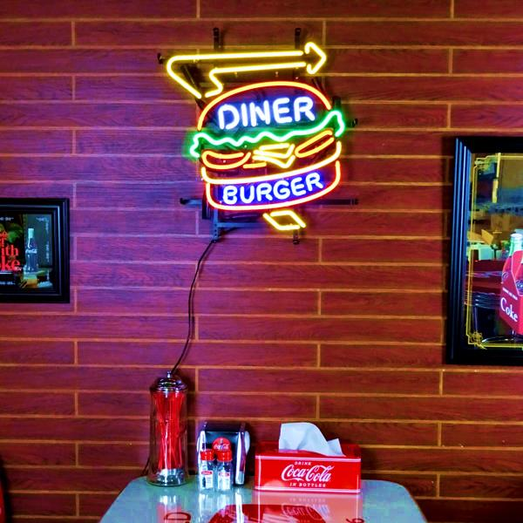

문정길
김미진
오혁준
J ava B urger
Basic Java

Slide 2
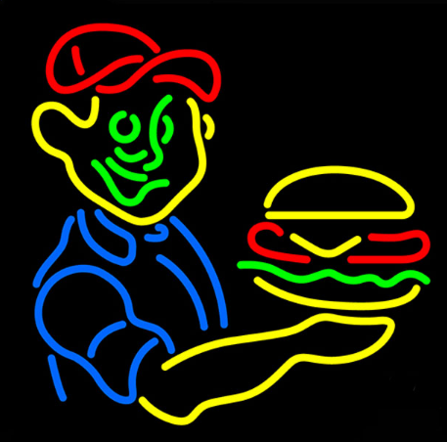
소개 및 개요
메뉴 구조
프로그램 구현

Slide 3
소개 및 개요
사용자의 기호에 맞게
원하는 햄버거를 만드는 프로그램
가계 관리, 재고관리, 회원관리 가능

Slide 4
소개 및 개요
메뉴 구조
프로그램 구현

Slide 5
메뉴 구조
관 리 자 (Admin)
회 원(User)
3
가지 관리 서비스
매출 관리
재고 관리
회원 관리
영수증 출력 및 파일저장
원하는 컨디먼트 구입
회원 포인트
영수증 확인

Slide 6
J ava B urger
Basic Java
J ava B urger
관 리 자
매출관리
재고관리
회원관리
매출 / 재고
판매량
영수증 출력
가계정보
전체 재고
검색
전체 정보 조회
전체
영수증
추가
수정
삭제
회원수정
회원삭제
회원
영수증
비회원
영수증
전체 영수증
Excel 파일
보내기

Slide 7
J ava B urger
Basic Java
J ava B urger
회 원
결제
메뉴선택
회원
비회원
컨디먼트 선택
추가 구매
회원번호
인증
음료 선택
사이즈 선택
포인트
사이드
선택
추가 구매
회원 영수증
비회원 영수증
결제

Slide 8
소개 및 개요
메뉴 구조
프로그램 구성 및 구현

Slide 9
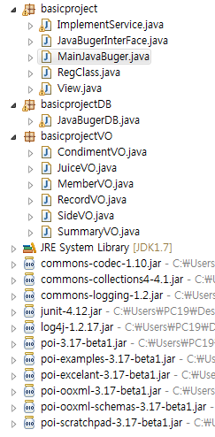
프로그램 구성
IF/SV
Main
Regular
View
VO
DB
Excel API jar파일

Slide 10
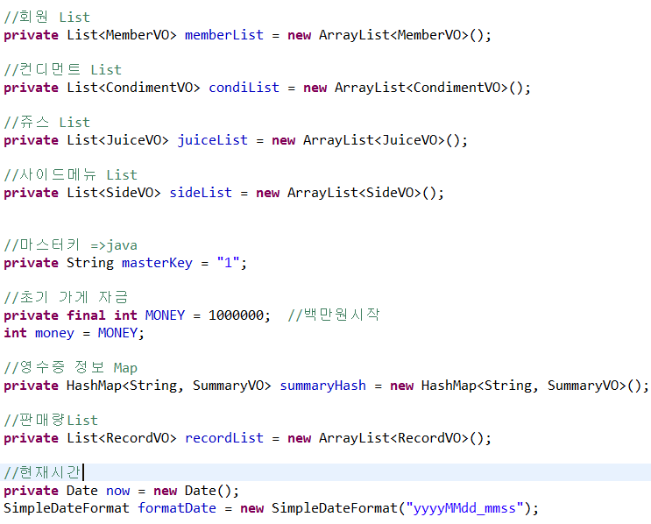
DB

Slide 11
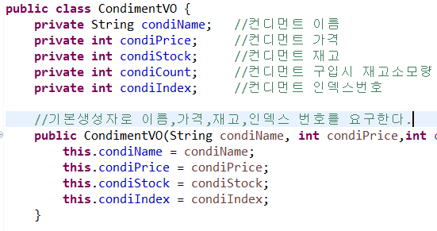
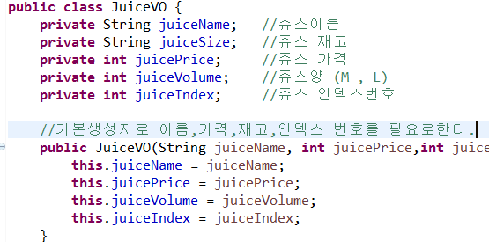
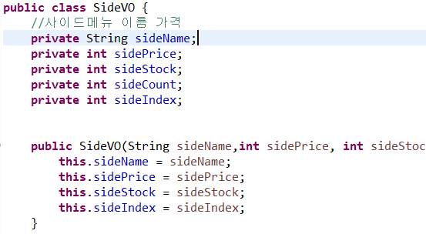
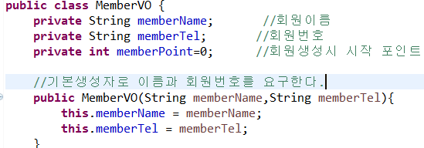
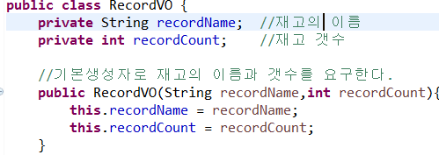
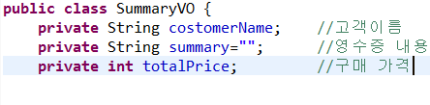
VO

Slide 12
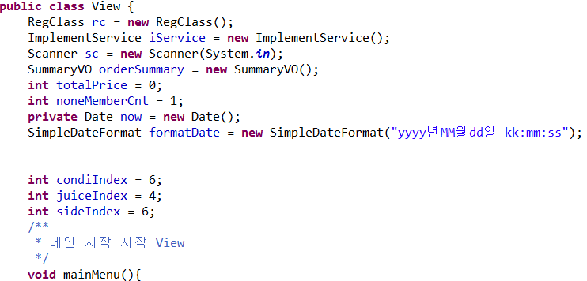
View 구성

Slide 13
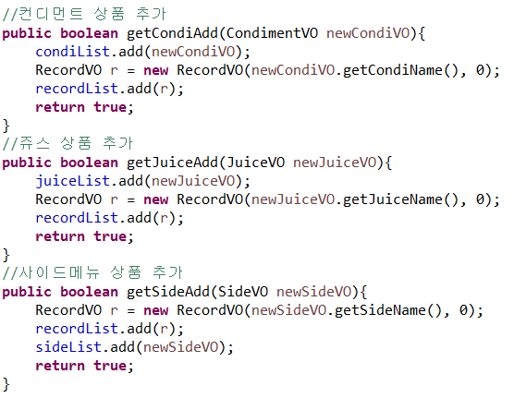
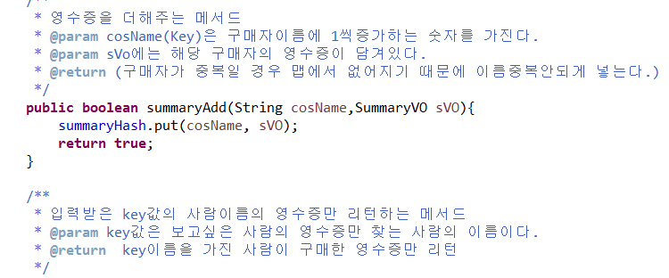
CRUD - Create

Slide 14
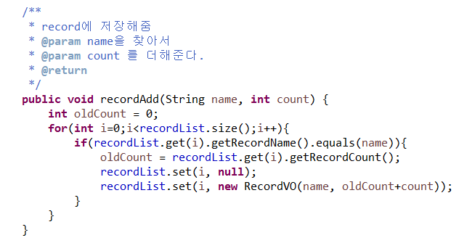
CRUD - Create

Slide 15
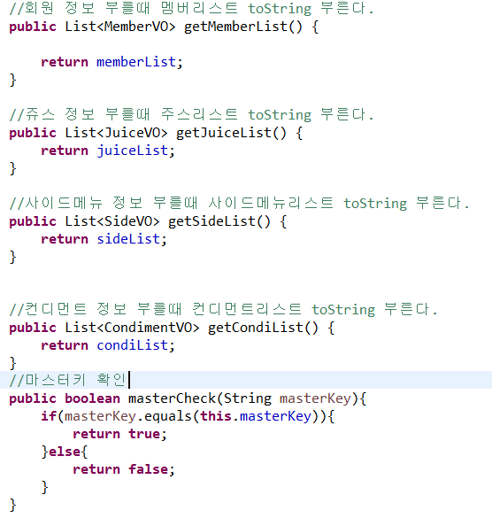
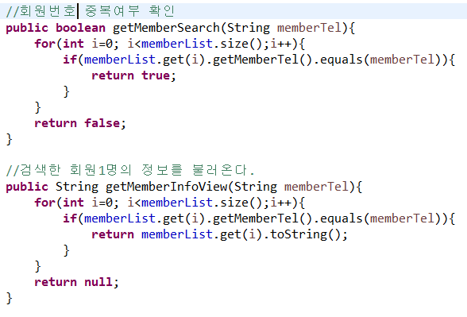
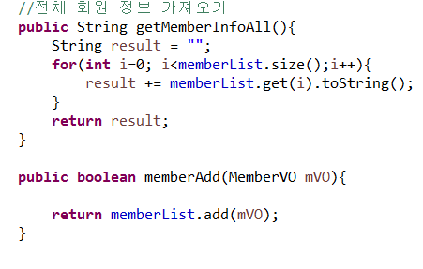
CRUD - Read
ㅏㅏㅏㅏㅏㅏ

Slide 16
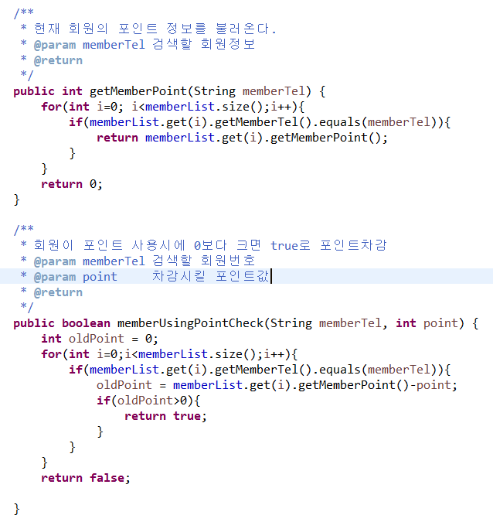
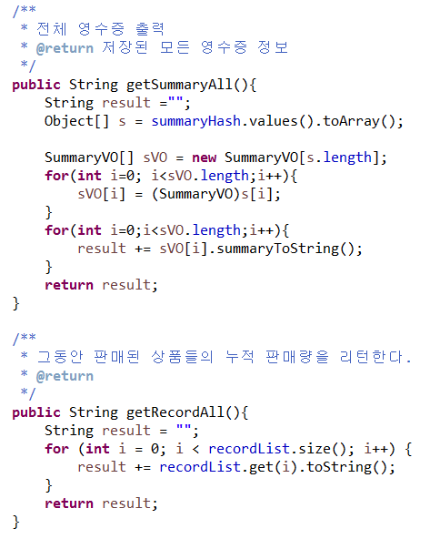
CRUD - Read

Slide 17
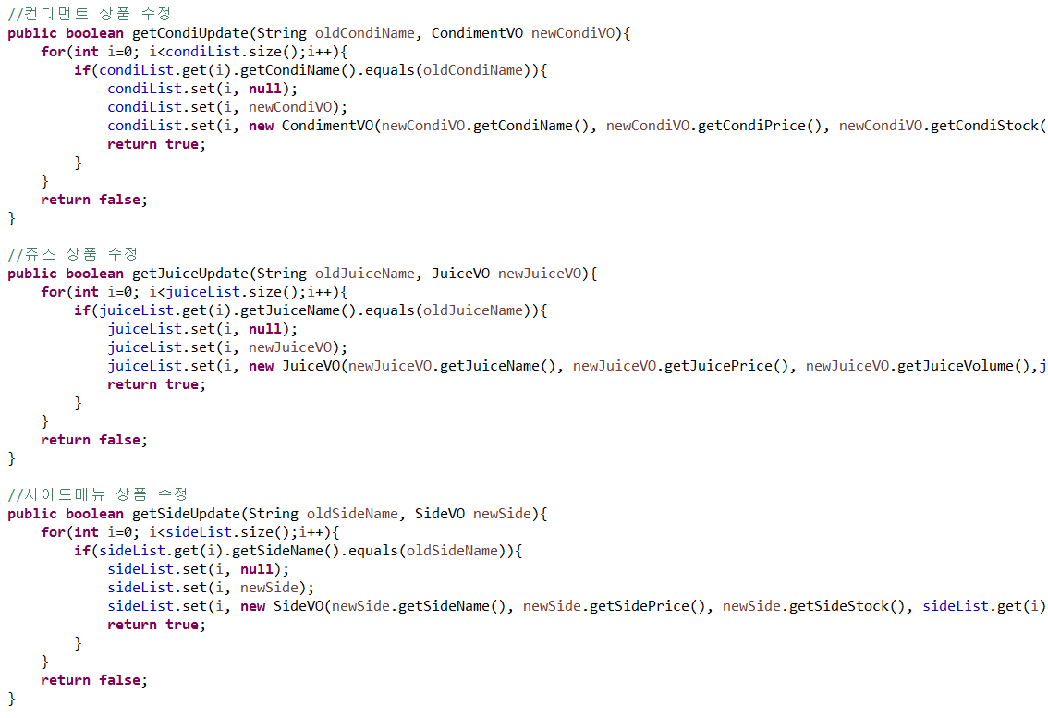
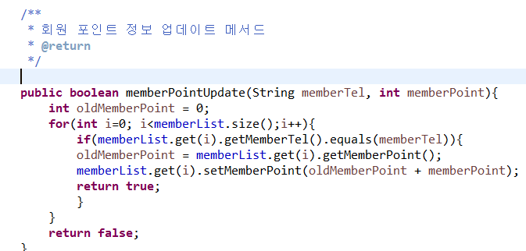
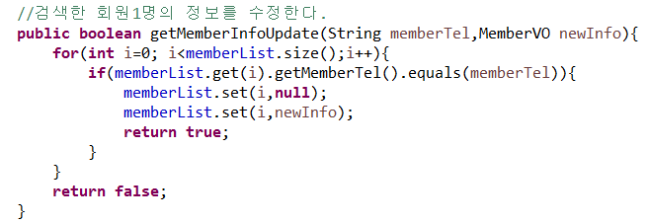
CRUD - Update

Slide 18
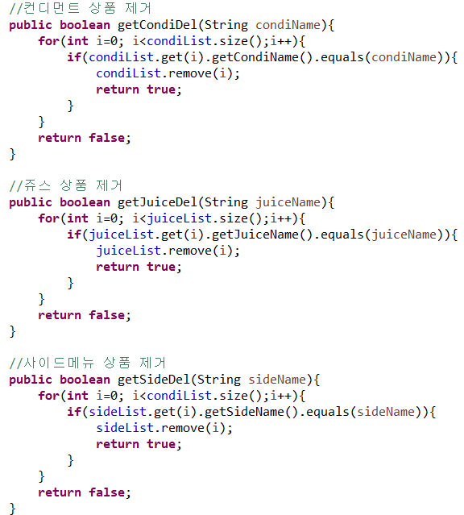
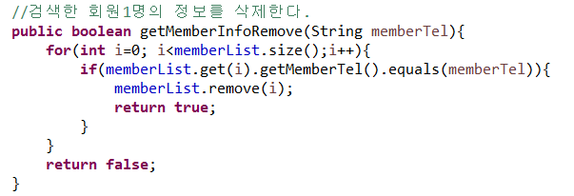
CRUD - Delete

Slide 19
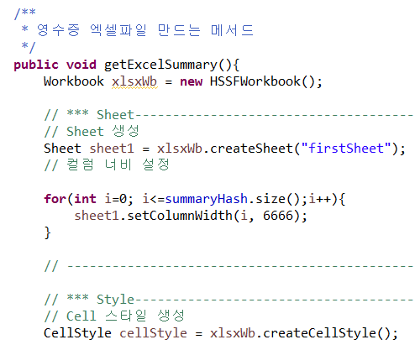
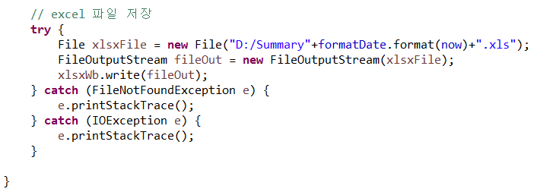
Excel API

